Slide 1
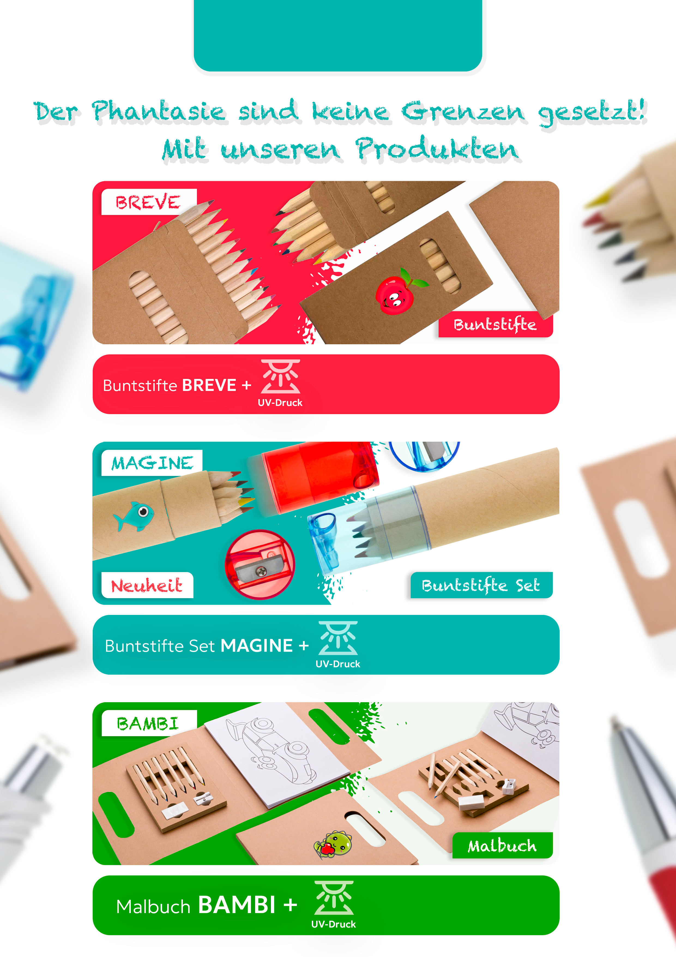
YOUR LOGO
100 St. 250 St. 500 St. 1000 St.
6 pcs 0,46 € 0,32 € 0,22 € 0,20 €
12 pcs 0,62 € 0,48 € 0,37 € 0,36 €
100 St. 250 St. 500 St. 1000 St.
0,62 € 0,48 € 0,37 € 0,36 €
100 St. 250 St. 500 St. 1000 St.
2,04 € 1,85 € 1,74 € 1,71 €

Slide 2
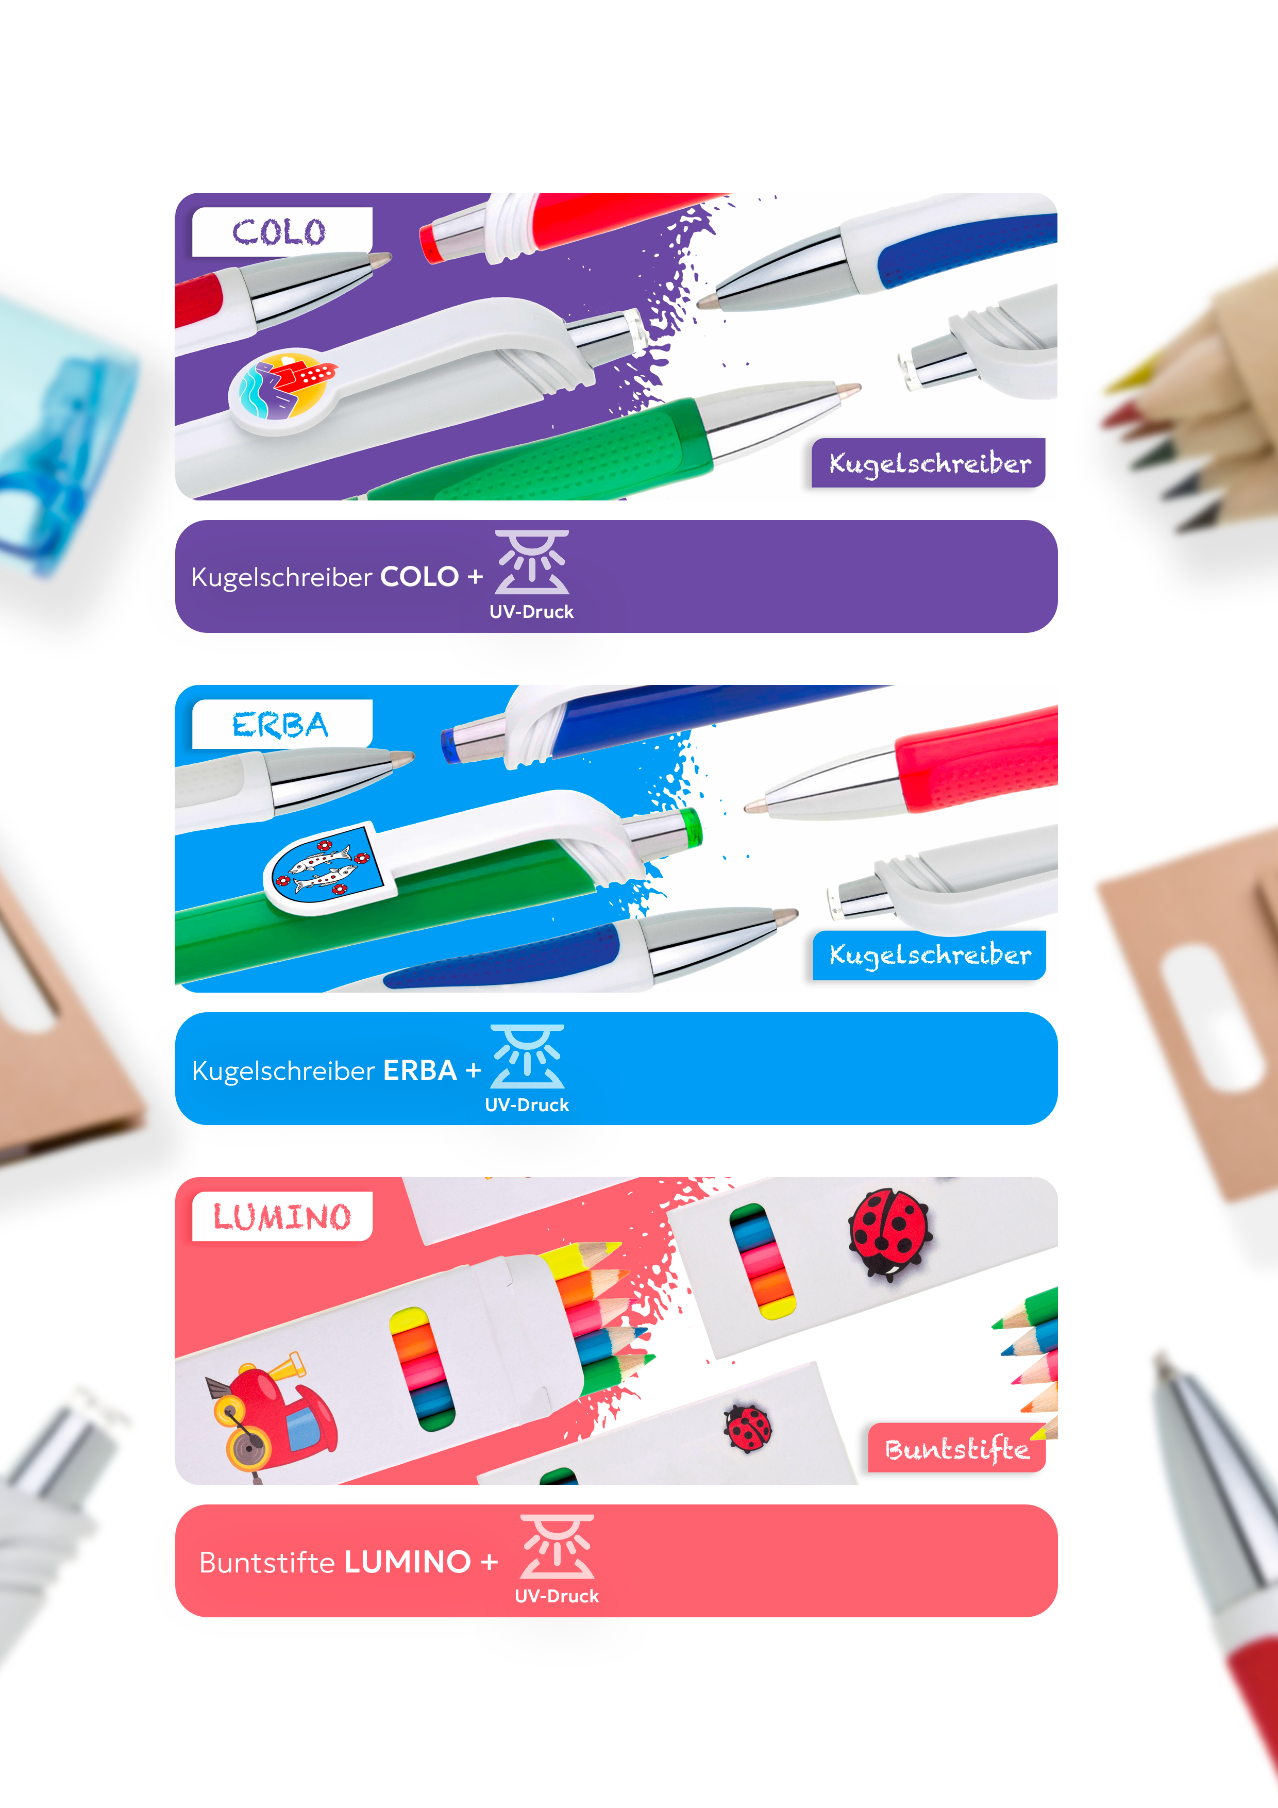
100 St. 250 St. 500 St. 1000 St.
0,55 € 0,41 € 0,31 € 0,39 €
100 St. 250 St. 500 St. 1000 St.
0,55 € 0,41 € 0,31 € 0,39 €
100 St. 250 St. 500 St. 1000 St.
0,58 € 0,48 € 0,37 € 0,36 €

